Slide 1


第2次上机
类和对象
温浩宇 扈忠权 李一鸣

Slide 2
第2次
类与对象

Slide 3

导读
主要内容
重点和难点
类
构造方法与对象的创建
类与程序的基本结构
参数传值
对象的组合
实例成员与类成员
方法重载
this关键字
包
import语句
对象数组
重点：
难点：
Java类的语法规则、类变量和实例变量 、import 语句
对象的创建过程，对象引用与实体的关系、访问权限的理解

Slide 4
4.1 编程语言的几个发展阶段
4.1.1 面向机器语言
计算机处理信息的早期语言是所谓的机器语言，使用机器语言进行程序设计需要面向机器来编写代码，即需要针对不同的机器编写诸如0101 1100这样的指令序列。
4.1.2 面向过程语言
随着计算机硬件功能的提高,在20世纪60年代出现了面向过程设计语言，如C语言等。用这些语言编程也称为面向过程编程。语言把代码组成叫做过程或函数的块。每个块的目标是完成某个任务。使用这些语言编写代码指令时，不必再去考虑机器指令的细节，只要按着具体语言的语法要求去编写“源文件”。
4.1.3 面向对象语言
基于对象的编程更加符合人的思维模式，使得编程人员更容易编写出易维护、易扩展和易复用的程序代码，更重要的是，面向对象编程鼓励创造性的程序设计。
面向对象编程主要体现下列三个特性：封装性 ；继承；多态

Slide 5
4.1 编程语言的几个发展阶段
理念的改变
C语言中的函数，代码块是程序执行时产生的一种行为，但是面向过程语言却没有为这种行为指定“主体”，即在程序运行期间，无法说明到底是“谁”具有这个行为、并负责执行了这个行为。也就是说，面向过程语言缺少了一个最本质的概念，那就是“对象”（就好像生活中说话没主语）
在面向对象语言中，最核心的内容就是“对象”，一切围绕着对象，比如，编写一个“刹车”方法（面向过程称之为函数），那么一定会指定该方法的“主体”，比如，某个汽车拥有这样的“刹车”方法，则该汽车负责执行“刹车”方法产生相应的行为（说话有主语：奔驰车刹车了）。
学习面向对象语言的过程中，一个简单的理念就是：需要完成某种任务时，首先要想到，谁去完成任务，即哪个对象去完成任务；提到数据，首先想到这个数据是哪个对象的。

Slide 6
4.2 类
Java语言是面向对象语言，它的源程序是由若干个类组成，源文件是扩展名为.java的文本文件。
类是Java语言中最重要的“数据类型”，类声明的变量被称作对象（见后面的4.3节），即类是用来创建对象的模板。
类的实现包括两部分：类声明和类体。基本格式为：
class 类名 {
类体的内容
}
其中：class是关键字，用来定义类。“class 类名”是类的声明部分，类名必须是合法的Java标识符。两个大括号以及之间的内容是类体。

Slide 7
4.2 类
4.2.1 类声明
写类的目的是为了描述一类事物共有的属性和功能。
类声明 ：class 类名
class People {
…
}
class 植物 {
…
}
如：class People”和“class 植物”称作类声明；
“People”和“动物”分别是类名。
以下是两个类声明的例子
给类命名时，遵守下列编程风格(这不是语法要求,但应当遵守):
1.如果类名使用拉丁字母，那么名字的首字母使用大写字母。
2.类名最好容易识别、见名知意。当类名由几个“单词”复合而成时，每个单词的首字母使用大写。

Slide 8
4.2 类
4.2.2 类体
类声明之后的一对大括号“{”，“}”以及它们之间的内容称作类体，大括号之间的内容称作类体的内容。
类体的内容由两部分构：一部分是变量的声明，用来刻画属性；另一部分是方法的定义，用来刻画行为功能。
class Ladder {
float above; //梯形的上底(变量声明)
float bottom; //梯形的下底(变量声明)
float height; //梯形的高(变量声明)
float area; //梯形的面积(变量声明)
float computerArea() { //计算面积(方法)
area = (above+bottom)*height/2.0f;
return area;
}
void setHeight(float h) { //修改高(方法)
height = h;
}
}

Slide 9
4.2 类
4.2.3 成员变量
类体中的内容可分为两部分：一部分是变量的声明；另一部分是方法的定义。声明变量部分所声明的变量被称为成员变量或域变量。
①成员变量的类型可以是Java中的任何一种数据类型，包括基本类型：整型、浮点型、字符型、逻辑类型；引用类型：数组、对象和接口。
②成员变量在整个类内的所有方法里都有效，其有效性与它在类体中出现 的位置无关。
③声明成员变量时如果没有指定初始值，Java编译器会为其指定默认值。
④声明成员变量bottom指定的初始值和above的值有关，那么声明成员变量above的位置要在声明成员变量bottom的前面。

Slide 10
4.2 类
4.2.3 成员变量
class Lader
{ float above,area;
float computerArea()
{ area=(above+bottom)*height/2;
return area;
}
float bottom;
void setHeight(float h)
{ height=h;
}
float height;
}
例题
定义梯形类如下：

Slide 11
4.2 类
4.2.4 方法
方法的定义包括两部分:方法声明和方法体. 一般格式为：
方法声明部分 {
方法体的内容
}
1．方法声明部分（方法头）
方法头由方法的类型、名称和名称之后的一对小括号以及其中的参数列表所构成。例如：
int speak(){ //无参数的方法头
return 23;
}
int add(int x,int y,int z) //有参数的方法头
{ return x+y+z;
}
注意：方法返回的数据类型可以是Java中的任何数据类型之一，当一个方法不需要返回数据时，返回类型必须是void。

Slide 12
4.2 类
4.2.4 方法
2．方法体
方法声明之后的一对大括号“{” ，“}”以及之间的内容称为方法的方法体.
方法体的内容包括局部变量的声明和Java语句。如：
int getSum(int n) { //参数变量n是局部变量
int sum=0; // 声明局部变量sum
for(int i=1;i<=n;i++) { // for循环语句
sum=sum+i;
}
return sum; // return 语句
}
和类的成员变量不同的是，局部变量只在方法内有效，而且与其声明的位置有关。
方法的参数在整个方法内有效，方法内的局部变量从声明它的位置之后开始有效。如果局部变量的声明是在一个复合语句中，那么该局部变量的有效范围是该复合语句。如果局部变量的声明是在一个循环语句中，那么该局部变量的有效范围是该循环语句。请看下例：

Slide 13
4.2 类
4.2.4 方法
3．区分成员变量和局部变量
如果局部变量的名字与成员变量的名字相同，则成员变量被隐藏，即该成员变量在这个方法内暂时失效。例如:
class Tom {
int x = 10,y;
void f() {
int x = 5;
y = x+x;
//y得到的值是10，不是20。
//如果方法f 中没有“int x=5;”，y的值将是20
}
}
class Tom {
int x = 10,y;
void f() {
int x = 5;
y = x+this.x; //y得到的值是15
}}
如果想在该方法中使用被隐藏的成员变量，必须使用关键字this（在4.9节this关键字）

Slide 14
4.2 类
4.2.4 方法
4．局部变量没有默认值
成员变量有默认值（见4.2.3节），但局部变量没有默认值，因此在使用局部变量之前，必须保证局部变量有具体的值 。例如:下列InitError类无法通过编译。例如：
class InitError {
int x = 10,y; //y的默认值是0
void f() {
int m; //m没有默认值，但编译无错误
x = y+m; //无法通过编译，因为在使用m之前未指定m的值
}
}

Slide 15
4.2 类
4.2.4 方法
public class A {
void f() {
int m = 10,sum = 0; //成员变量，在整个类中有效
if(m>9) {
int z = 10; //z仅仅在该复合语句中有效
z = 2*m+z;
}
for(int i=0;i<m;i++) {
sum = sum+i; //i仅仅在该循环语句中有效
}
m = sum; //合法，因为m和sum有效
z = i+sum; //非法，因为i和z已无效
}
}
例题

Slide 16
4.2 类
4.2.5 需要注意的问题
类体的内容由两部分构成：
一部分是变量的声明，另一部分是方法的定义。
定义类需要注意的地方：
对成员变量的操作只能放在方法中，方法可以对成员变量和该方法体中声明的局部变量进行操作。在声明成员变量时可以同时赋予初值，但是不可以在类体中有单独的赋值语句，但局部变量必须赋初值。
class A {
int a=12; //声明成员变量并指定初始值12
int b; //声明成员变量默认初始值0
b=12; //错误，这是语句
}

Slide 17
4.2 类
4.2.6 类的UML图
UML(Unified Modeling Language Diagram)
是被用于描述一个系统的静态结构。一个UML中通常包含有类(Class)的UML图，接口(Interface)的UML图以及泛化关系(Generalization)的UML图、关联关系(Association)的UML图、依赖关系(Dependency)的UML图和实现关系(Realization)的UML图。
在类的UML图中，使用一个长方形描述一个类的主要构成，将长方形垂直地分为三层。
第1层是名字层；
第2层是变量层，也称属性层；
第3层是方法层，也称操作层。
Lader
above: float bottom:float height:float
computer():float setHeight(float):float

Slide 18
4.3 构造方法与对象的创建
类是面向对象语言中最重要的一种数据类型，那么就可以用它来声明变量。在面向对象语言中，用类声明的变量被称作对象。
和基本数据类型不同，在用类声明对象后，还必须要创建对象，即为声明的对象分配变量(确定对象所具有的属性)，当使用一个类创建一个对象时，也称给出了这个类的一个实例。通俗的讲，类是创建对象的“模板”，没有类就没有对象。构造方法和对象的创建密切相关 。

Slide 19
4.3 构造方法与对象的创建
4.3.1 构造方法
构造方法是一种特殊方法，它的名字必须与它所在的类的名字完全相同，而且没有类型。
允许一个类中编写若干个构造方法，但必须保证他们的参数不同，即参数的个数不同，或者是参数的类型不同。
构造方法的作用是在创建对象时使用，主要是用来初始化各个成员变量，以便给类所创建的对象一个合理的初始状态。
需要注意的是如果类中没有编写构造方法，系统会默认该类只有一个构造方法，该默认的构造方法是无参数的，且方法体中没有语句。
如果类里定义了一个或多个构造方法，那么Java不提供默认的构造方法 。
需要特别注意的是，构造方法没有类型 。

Slide 20
4.3 构造方法与对象的创建
4.3.1 构造方法
class 梯形
{ float 上底,下底,高;
梯形()
{ 上底=60;
下底=100;
高=20;
}
梯形(float x,int y,float h)
{ 上底=x;
下底=y;
高=h;
}
}
构造函数例题

Slide 21
4.3 构造方法与对象的创建
4.3.2 创建对象
创建一个对象包括对象的声明和为对象分配变量两个步骤。
1.对象的声明
一般格式为： 类的名字 对象名字;
如： XiyoujiRenwu zhubajie;
2.为声明的对象分配变量
使用new运算符和类的构造方法为声明的对象分配变量，并返回一个引用值给对象名称。即创建对象。如果类中没有构造方法，系统会调用默认的构造方法，默认的构造方法是无参数的，且方法体中没有语句。
例如: zhubajie = new XiyoujiRenwu();
以下是两个例子。例子1 例子2
当用类创建一个对象时，类中的成员变量被分配内存空间，这些内存空间称作该对象的实体或对象的变量，而对象中存放着引用值。

Slide 22
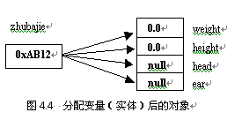

4.3 构造方法与对象的创建
4.3.2 创建对象
3．对象的内存模型
通过对象的声明和分配内存后，每个对象都对应两个值：引用值和实体值。
（1）声明对象时的内存模型
（2）对象分配变量后的内存模型
此时引用值为null
此时引用值和实体值都不为空
分析：
当系统见到： zhubajie=new XiyoujiRenwu();
系统会使用new运算符为变量height，weight，head，ear等分配内存，将返回一个引用值给对象变量zhubajie。同时调用构造函数为各个变量初始化。
结论：每个对象都有属于自己的空间；即都有属于自己的变量，也叫实体；但有时也有大家共有的变量（见后续4.7知识点）。

Slide 23
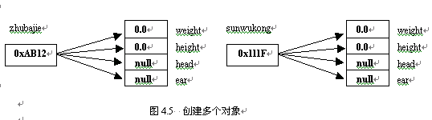
4.3 构造方法与对象的创建
4.3.2 创建对象
(3)创建多个不同的对象
一个类通过使用new运算符可以创建多个不同的对象。例如创建两个对象：zhubajie、sunwukong
如:zhubajie = new XiyoujiRenwu();
sunwukong = new XiyoujiRenwu
分析：
创建对象zhubajie时，XiyoujiRenwu类中的成员变量height，weight，head，ear被分配内存空间，并返回一个引用给zhubajie；
当再创建一个对象sunwukong时,XiyoujiRenwu类中的成员变量height,weight,head,ear再一次被分配内存空间,并返回一个引用给sunwukong。
sunwukong的变量所占据的内存空间和zhubajie的变量所占据的内存空间是互不相同的位置。内存模型如下图4.5所示：

Slide 24
4.3 构造方法与对象的创建
4.3.3 使用对象
对象创建成功后，可以操作类中的变量和方法：
1．对象操作自己的变量（体现对象的属性）
通过使用运算符“.” 对象操作自己的变量（对象的属性）。
2．对象调用类中的方法（体现对象的行为）
对象创建之后，可以使用点运算符“.”调用创建它的类中的方法，从而产生一定的行为（功能）。
★强调：当对象调用变量时，是指调用分配给该对象自己的变量。在讲述类的时候讲过：类中的方法可以操作成员变量；当对象调用方法时，方法中出现的成员变量就是指分配给该对象的那个变量。

Slide 25
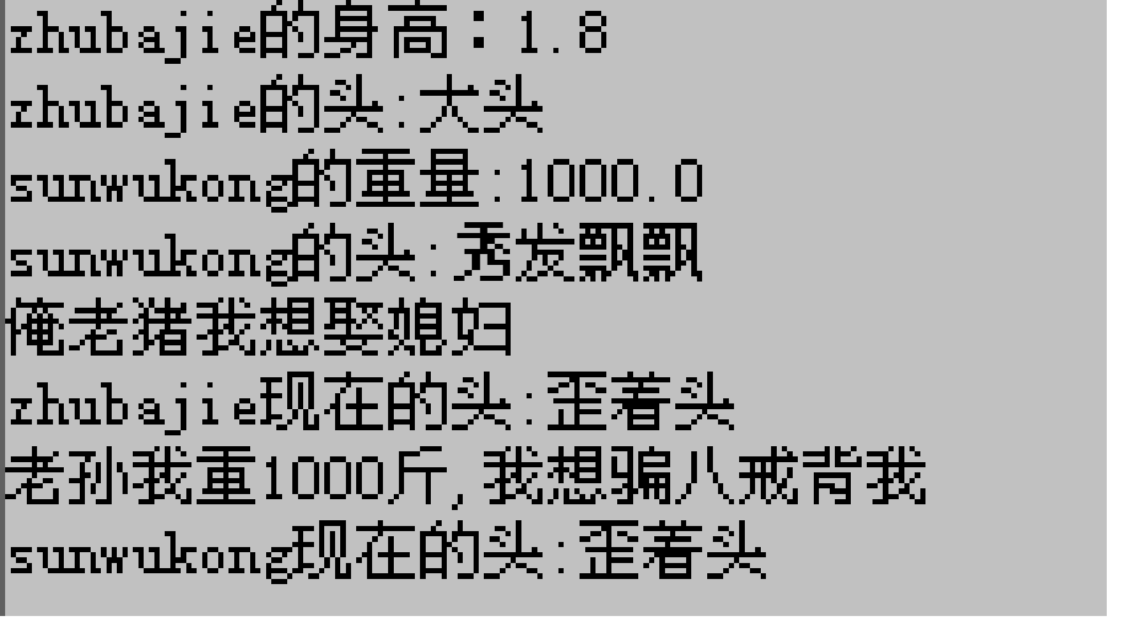
4.3 构造方法与对象的创建
4.3.3 使用对象
例子3中，主类的main方法中使用XiyoujiRenwu创建两个对象：zhubajie、sunwukong，运行效果如图。
例子3

Slide 26
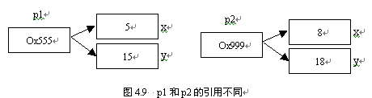
4.3 构造方法与对象的创建
4.3.4 对象的引用和实体
一个类创建的两个对象，如果具有相同的引用，那么就具有完全相同的实体。 例如point类
class Point
{ double x,y;
Point(double x,double y)
{ this.x=x;
this.y=y;
}
}
使用Point类创建了两个对象p1，p2：
Point p1 = new Point (5,15);
Point p2 = new Point(8,18);
内存模型如图4.9所示

Slide 27
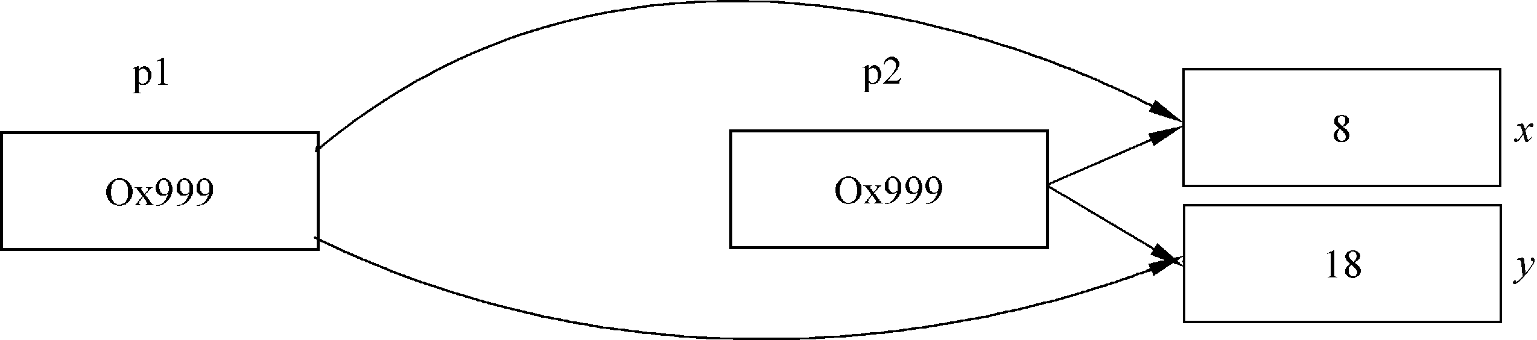
4.3 构造方法与对象的创建
4.3.4 对象的引用和实体
假如在程序中使用了如下的赋值语句：
p1 = p2;
即把p2中的引用赋给了p1，因此p1和p2本质上是一样的.
一个类创建的两个对象，如果具有相同的引用，那么就具有完全相同的实体(变量)。
内存模型由图4.9变成图4.10所示。
例子4
图4.10

Slide 28
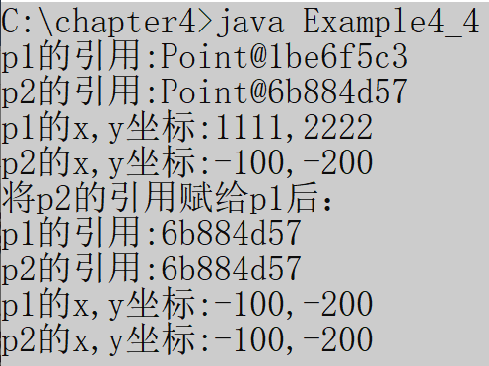
4.3 构造方法与对象的创建
4.3.4 对象的引用和实体
例子4将对象p2的引用赋给了对象p1，运行效果如图
例子4
使用System.out.println(object)输出对象的引用值时，Java会给引用值添加了前缀信息: 类名@，然后输出添加了前缀信息的数据（有关知识点见8.1.5）。可以让System类调用静态方法(知识点见4.7.4) int identityHashCode(Object object)返回（得到）对象object的引用，例如：
int address = System.identityHashCode(object);

Slide 29
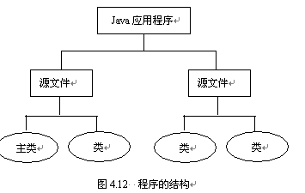
4.4 类与程序的基本结构
一个Java应用程序（也称为一个工程）是由若干个类所构成，这些类可以在一个源文件中，也可以分布在若干个源文件中，如图4.12所示 。

Slide 30
4.4 类与程序的基本结构
例题
例子5 中一共有三个Java源文件(Example4_5.java Rect.java Lader.java ,需要打开记事本三次，分别编辑、保存这三个Java源文件），其中Example4_5.java是含有主类的Java源文件。
Java应用程序从主类的main方法开始执行。在编写一个Java应用程序时，可以编写若干个Java源文件，每个源文件编译后产生一个类的字节码文件。
运行主类，程序的输出结果是：
矩形的面积:2766.5266
梯形的面积:1517.07888。

Slide 31
4.5 参数传值
方法中最重要的部分之一就是方法的参数，参数属于局部变量，当对象调用方法时，参数被分配内存空间，并要求调用者向参数传递值，即方法被调用时，参数变量必须有具体的值。
class Circle
{ double rad;
void changeRad(double newRad)
{ rad=newRad;
}
}
class Test
{ public static void main(String args[])
{ Circle cir=new Circle(10);
cir.changeRad(100);
}
}

Slide 32
4.5 参数传值
4.5.1 传值机制
在Java中，方法的所有参数都是“传值”的，也就是说，方法中参数变量的值是调用者指定的值的拷贝。
1）对于基本数据类型的参数，向该参数“传值”，传递的是值的拷贝.
例如，如果向方法的int型参数x传递一个int值，那么参数x得到的值是传递的值的拷贝。
2）对于参数是引用类型时，“传值”传递的是变量的引用而不是变量所引用的实体。Java的引用型数据包括对象、数组和接口。

Slide 33
4.5 参数传值
4.5.2 基本数据类型参数的传值
class Circle
{ double rad;
Circle(double r)
{ rad=r;
}
void changeRad(double newRad)
{ rad=newRad;
}
}
class Test
{ public static void main(String args[])
{ Circle cir=new Circle(10);
cir.changeRad(100);
}
}
对于基本数据类型的参数，传递的是值的拷贝。同时向该参数传递的值的级别不可以高于该参数的级别 。

Slide 34


4.5 参数传值
4.5.3 引用类型参数的传值
当参数是引用类型时，“传值”传递的是变量中存放的“引用”，而不是变量所引用的实体。如图所示
class Rect
{ Point point;
Rect(Point r)
{ point=r;
}
}
class Test
{ public static void main(String args[])
{ Point p=new Point(1,2);
Rect rect=new Rect(p);
}
}
r
r
0xABC
null
p

Slide 35


4.5 参数传值
4.5.3 引用类型参数的传值
例题
例子7模拟收音机使用电池。例子7中使用的主要类如下。
Radio类负责创建一个“收音机”对象(Radio类在Radio.java中).
Battery类负责创建“电池”对象(Battery类在Battery.java中).
Radio类创建的“收音机”对象调用openRadio(Battery battery)方法时，需要将一个Battery类创 建“电池”对象传递给该方法的参数battery，即模拟收音机使用电池。
在主类(Example4_7.java )中将Battery类创建“电池”对象：nanfu，传递给openRadio(Battery battery)方法的参数battery，该方法消耗了battery的储电量（打开收音机会消耗电池的储电量），那么nanfu的储电量就发生了同样的变化
收音机使用电池的示意图以及程序的运行效果如图4.14（a）和4.14（b）。

Slide 36
4.5 参数传值
4.5.4 可变参数
可变参数（The variable arguments）数是指在声明方法时不给出参数列表中从某项开始直至最后一项参数的名字和个数，但这些参数的类型必须相同。可变参数使用“…”表示若干个参数，这些参数的类型必须相同. “参数代表”必须是参数列表中的最后一个例如：
public void f(double item, int … x)
public void g(int … x)
参数代表可以通过下标运算来表示参数列表中的具体参数，即x[0]，x[1]…x[m-1]分别表示x代表的第1个至第m个参数。
public int getSum(int... x) {//x可变参数的参数代表
int sum=0;
for(int i=0;i<x.length;i++) {
sum=sum+x[i];
}
return sum;
}
getSum (203,178,56,2098)返回203,178,56,2098的求和结果，
getSum (1,2,3）返回1,2,3的求和结果。

Slide 37
4.6 对象的组合
一个类可以把对象作为自己的成员变量，如果用这样的类创建对象，那么该对象中就会有其它对象，也就是说该对象将其他对象作为自己的组成部分，或者说该对象是由几个对象组合而成。
如果一个对象a组合了对象b，那么对象a就可以委托对象b调用其方法，即对象a以组合的方式复用对象b的方法。
通过组合对象来复用方法有以下特点。
（1）通过组合对象来复用方法也称“黑盒”复用，因为当前对象只能委托所包含的对象调用其方法，这样一来，当前对象对所包含的对象的方法的细节（算法的细节）是一无所知的。
（2）当前对象随时可以更换所包含的对象，即对象与所包含的对象属于弱耦合关系。
注 在学习对象的组合时，一定要记住：一个类声明的两个对象如果具有相同的引用，二者就具有完全相同的变量（见4.3.4）。

Slide 38
4.6 对象的组合
例子8展示了圆锥和园的组合关系，圆锥的底是一个圆，即圆锥有一个圆形的底。圆锥对象在计算体积时，首先委托圆锥的底（一个Circle对象）bottom调用getArea()方法计算底的面积，然后圆锥对象再计算出自身的体积。
圆锥对象组合了Circle对象，可以委托所包含的对象调用其方法，这样一来，圆锥对象对所包含的Circle对象的getArea()方法的细节（计算圆面积的算法细节）是一无所知的。

Slide 39
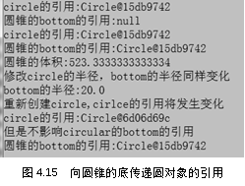
4.6 对象的组合
例子8中（运行效果如图4.15）模拟圆锥用圆作为底，涉及的类如下。
Circle类负责创建圆对象。
Circular类负责创建圆锥对象， 该圆锥对象可以调用方法
setBottom(Circle c)
将 Circle类的实例：
即“圆”对象的引用传递给圆锥对象所组合Cirlce类型的对象bottom
圆锥对象的Circle类型的成员变量
Circle.java ,
Circular.java ,
Example4_8.java

Slide 40

4.6 对象的组合
4.6.1 组合与复用
如果一个对象a组合了对象b，那么对象a就可以委托对象b调用其方法，即对象a以组合的方式复用对象b的方法。
例子9 模拟手机和SIM卡的组合关系。
涉及的类如下：
l SIM类负责创建SIM卡SIM.java 。
l MobileTelephone类负责创建手机MobileTelephone.java ，手机可以组合一个SIM卡，并可以调用setSIM (SIM card)方法更改其中的SIM卡。程序运行效果如图4.20。
SIM.java , MobileTelephone.java , Example4_9.java

Slide 41
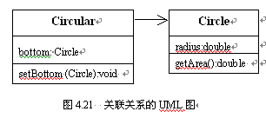
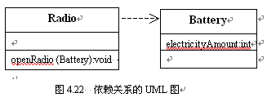
4.6 对象的组合
4.6.2 关联关系和依赖关系的UML图
1 关联关系
2 依赖关系

Slide 42
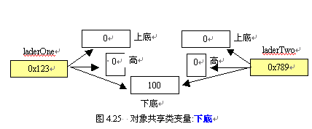
4.7 实例成员与类成员
1 实例变量和类变量的声明
在声明成员变量时，用关键字static给予修饰的称作类变量，否则称作实例变量（类变量也称为static变量，静态变量）。
2 实例变量和类变量的区别
不同对象的实例变量互不相同
所有对象共享类变量
通过类名直接访问类变量
例子10中的Lader.java中的Lader类创建的梯形对象共享一个下底。程序运行效果如图4.23。
Lader.java , Example4_10.java

Slide 43
4.7 实例成员与类成员
3 实例方法和类方法的定义
类中的方法也可分为实例方法和类方法。方法声明时，方法类型前面不加关键字static修饰的是实例方法、加static关键字修饰的是类方法(静态方法)。
4 实例方法和类方法的区别
1）对象调用实例方法
当对象调用实例方法时，该方法中出现的实例变量就是分配给该对象的实例变量；该方法中出现的类变量也是分配给该对象的变量，只不过这个变量和所有的其他对象共享而已。实例方法中不仅可以操作实例变量，也可以操作类变量，实例方法可以调用类里的实例方法和类方法（不包括构造方法）
2）类名调用类方法
从而类方法不仅可以被类创建的任何对象调用执行，也可以直接通过类名调用。和实例方法不同的是，类方法不可以操作实例变量，这是因为在类创建对象之前，实例成员变量还没有分配内存。类方法不可以调用类里的实例方法，只可以调用类里的类方法 .

Slide 44
4.8 方法重载与多态
Java中存在两种多态：重载（Overload）和重写（Override），重写是与继承有关的多态，将在第5章讨论。
方法重载是两种多态的一种，例如，你让一个人执行“求面积”操作时，他可能会问你求什么面积？所谓功能多态性，是指可以向功能传递不同的消息，以便让对象根据相应的消息来产生相应的行为。对象的行为通过类中的方法来体现，那么行为的多态性就是方法的重载
方法重载的意思是：一个类中可以有多个方法具有相同的名字，但这些方法的参数必须不同，即或者是参数的个数不同，或者是参数的类型不同。
构造方法也可以重载，但构造方法不参与和非构造方法之间的重载比较。

Slide 45

4.8 方法重载与多态
例子12中的People类中的hello方法是重载方法，
例子12

Slide 46

4.8 方法重载与多态
例子13中Student类(Student.java , Circle.java , Tixing.java , Example4_13.java )中的computerArea方法是重载方法。
程序运行效果如图4.27。

Slide 47
4.9 THIS关键字
this是Java的一个关键字，表示某个对象。this可以出现在实例方法和构造方法中，但不可以出现在类方法中。
this关键字出现在类的构造方法中时，代表使用该构造方法所创建的对象.
当this关键字出现实例方法中时，this就代表正在调用该方法的当前对象。
实例方法必须只能通过对象来调用，不能用类名来调用。
实例方法可以操作类的成员变量，当实例成员变量在实例方法中出现时，默认的格式是：
this.成员变量;
当static成员变量在实例方法中出现时，默认的格式是：
类名.成员变量;
例子14中，People类的构造方法中使用了this

Slide 48
4.10 包
包是Java语言中有效地管理类的一个机制。
包名的目的是有效的区分名字相同的类。不同Java源文件中两个类名字相同时，它们可以通过隶属不同的包来相互区分。

Slide 49
4.10 包
4.10.1 包语句
通过关键字package声明包语句。
package语句作为Java源文件的第一条语句， 为该源文件中声明的类指定包名。
package语句的一般格式为：
package 包名;

Slide 50
4.10 包
4.10.2 有包名的类的存储目录
程序如果使用了包语句，例如：
package tom.jiafei;
那么存储文件的目录结构中必须包含有如下的结构
…\tom\jiafei
如：c:\1000\tom\jiafei
并且要将源文件编译得到的类的字节码文件保存在目录c:\1000\tom\jiafei中（源文件可以任意存放）。

Slide 51
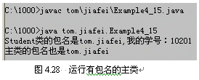
4.10 包
4.10.3 运行有包名的主类
如果主类的包名是tom.jiafei，那么主类的字节码一定存放在…\tom\jiefei目录中，运行时必须到tom\jiefei的上一层（即tom的父目录）目录中去运行主类。
假设tom\jiefei的上一层目录是1000，那么，必须如下格式来运行：
C:\1000\java tom.jiafei.主类名
例子15中的Student.java和Example4_15.java使用了包语句。

Slide 52
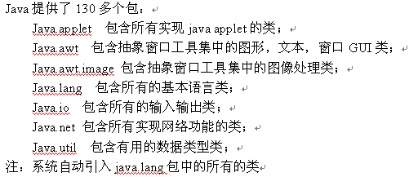
4.11 IMPORT 语句
一个类可能需要另一个类声明的对象作为自己的成员或方法中的局部变量，如果这两个类在同一个包中，当然没有问题。
如果一个类想要使用的那个类和它不在一个包中，要使用import语句完成使命。
如果用户需要类库中的类就可以使用import语句。
例如：import java.until.Date; 表示引入java.util包中的Date类 .
例如： import java.util.*；表示引入java.util包中所有的类

Slide 53
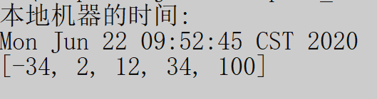
4.11 IMPORT 语句
4.11.1 引入类库中的类
用户编写的类肯定和类库中的类不在一个包中。如果用户需要类库中的类，就必须使用import语句。使用import 语句可以引入包中的类和接口。在编写源文件时，除了自己编写类外，经常需要使用Java提供的许多类，这些类可能在不同的包中。在学习Java语言时，使用已经存在的类，避免一切从头做起，这是面向对象编程的一个重要方面.
例子16中的Example4_16.java使用import语句引入java.util中的Date类和Arrays类，Arrays类中的静态方法sort可以把数组排序，toString 方法可以得到数组全部元素的值，并将这些值用字符序列返回

Slide 54
4.11 IMPORT 语句
4.11.2 引入自定义包中的类
用户程序也可以使用import语句引入非类库中有包名的类，如：
import tom.jiafei.*;
在用户程序所在目录下建立和包相对应的子目录结构，比如用户程序所在目录是C:\ch4，想使用import语句引入tom.jiafei包中的类，那么根据包名建立如下的目录结构：
C:\ch4\tom\jiafei
把程序使用的自定义的包名所形成的目录都放在同一文件夹中(见后面的例子17和例子18)。
包名路径左对齐。所谓包名路径左对齐，就是让源文件中的包名所对应的路径和它要用import语句引入的非类库中的类的包名所对应的路径的父目录相同。

Slide 55
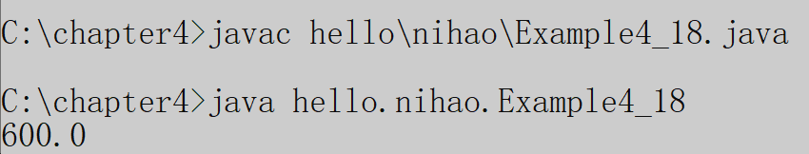
4.11 IMPORT 语句
4.11.2 引入自定义包中的类
例子18中的Example4_18.java中的主类（无包名）使用import语句引 入例子17 sohu.com包中的Triangle类，以便创建三角形，并计算三角形的面积。将Example4_18.java保存在C:\chapter4目录中（因为chapter4下有sohu\com子目录）。程序运行效果如图。
图4.31 引入自定义包中的类

Slide 56
4.12 访问权限
当用一个类创建了一个对象之后，该对象可以通过“.”运算符操作自己的变量、使用类中的方法，但对象操作自己的变量和使用类中的方法是有一定限制的。
所谓访问权限是指对象是否可以通过“.”运算符操作自己的变量或通过“.”运算符使用类中的方法。
访问限制修饰符有private、protected和public，都是Java的关键字，用来修饰成员变量或方法。

Slide 57
4.12 访问权限
4.12.2 私有变量和私有方法
用关键字private修饰的成员变量和方法称为私有变量和私有方法。
对于私有成员变量或方法，只有在本类中创建该类的对象时，这个对象才能访问自己的私有成员变量和类中的私有方法。
某个类在另外一个类中创建对象后，如果不希该对象直接访问自己的变量，即通过“.”运算符来操作自己的成员变量，就应当将该成员变量访问权限设置为private。
面向对象编程提倡对象应当调用方法来改变自己的属性，类应当提供操作数据的方法，这些方法可以经过精心的设计，使得对数据的操作更加合理。
例子19(Example4_19.java , Student.java )所示。

Slide 58


4.12 访问权限
4.12.2 私有变量和私有方法

Slide 59
4.12 访问权限
4.12.3 共有变量和共有方法
用public修饰的成员变量和方法被称为共有变量和共有方法 。
我们在任何一个类中用类Tom 创建了一个对象后，该对象能访问自己的public变量和类中的public方法（也可以通过类名来操作成员变量、方法） 。

Slide 60
4.12 访问权限
4.12.4 友好变量和友好方法
当在另外一个类中用类Tom 创建了一个对象后，如果这个类与Tom类在同一个包中，那么该对象能访问自己的友好变量和友好方法。
在任何一个与Tom同一包中的类中，也可以通过Tom类的类名访问Tom类的类友好成员变量和类友好方法。

Slide 61
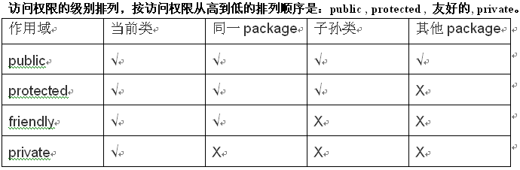
4.12 访问权限
4.12.5 受保护的成员变量和方法
用protected修饰的成员变量和方法被称为受保护的成员变量和受保护的方法 。

Slide 62
4.12 访问权限
4.12.6 PUBLIC类与友好类
类声明时，如果在关键字class前面加上public关键字，就称这样的类是一个public 类 。
可以在任何另外一个类中,使用public类创建对象。
如果一个类不加public修饰，这样的类被称作友好类。
在另外一个类中使用友好类创建对象时，要保证它们是在同一包中。

Slide 63
4.13 基本类型的类封装
Java的基本数据类型包括
byte、int、short、long、float、double、char。
Java提供了基本数据类型相关的类，实现了对基本数据类型的封装。
Byte、Integer、Short、Long、Float、Double和Character类。
这些类在java.lang包中。

Slide 64
4.13 基本类型的类封装
4.13.1 DOUBLE和FLOAT类
Double类和Float类实现了对double和float基本型数据的类包装。
Double类的构造方法：Double(double num)
Float类的构造方法： Float(float num)
Double对象调用doubleValue()方法可以返回该对象中含有的double型数据。
Float对象调用floatValue()方法可以返回该对象中含有的float型数据。
请看下面的例题

Slide 65
4.13 基本类型的类封装
4.13.1 DOUBLE和FLOAT类
class Test
{ public static void main(String args[])
{
String s1="20";
String s2="80";
printf(s1+s2);
Double d1=new Double(s1);
Double d2=new Double(s2);
double m1=d1.doubleValue();
double m2=d1.doubleValue();
println(m1+m2);
}
}

Slide 66
4.13 基本类型的类封装
4.13.2 BYTE、SHORT、INTEGER、LONG类
上述类的构造方法分别 ：
Byte(byte num)
Short(short num)
Integer(int num)
Long(long num)
Byte、Short、Integer和Long对象分别调用byteValue ()、shortValue()、intValue()和longValue ()方法返回该对象含有的基本型数据。

Slide 67
4.13 基本类型的类封装
4.13.3 CHARACTER 类
Character类实现了对char基本型数据的类包装。
Character类的构造方法：Character(char c)
Character类中的一些常用类方法：
public static boolean isDigit(char ch) ch是数字字符返回true.
public static boolean isLetter(char ch) ch是字母返回 true。
例子20 将一个字符数组中的小写字母变成大写字母，并将大写字母变成小写字母 .

Slide 68
4.14 var局部变量
可以使用var声明局部变量。在类的类体中，不可以用var声明成员变量，即仅限于在方法体内使用var声明局部变量。在方法的方法体内使用var声明局部变量时，必须同时指定初值（初值不可以是null），那么编译器就可以推断出var所声明的变量的类型，即确定该变量的类型。var不是真正意义的动态变量（运行时刻确定类型），var声明的变量也是在编译阶段就确定了类型。需要注意的是，方法的参数和方法的返回类型不可以用var来声明。
例子21中的Tom类中的方法f中，使用var声明了局部变量
例子21

Slide 69
4.15 对象数组
如果程序需要某个类的若干个对象，比如Student类的10个对象，显然如下声明10个Student对象是不可取的：
Student stu1,stu2, stu3,stu4,stu5,stu6,stu7,stu8, stu9,stu10;
正确的做法是使用对象数组，即数组的元素是对象，例如：
Student [] stu;
stu = new Student[10];
需要注意的是，上述代码仅仅定义了数组stu有10个元素，并且每个元素都是一个Student类型的对象，但这些对象目前都是空对象，因此在使用数组stu中的对象之前，应当创建数组所包含的对象。
例如： stu[0] = new Student();
例子22中使用了对象数组
例子22

Slide 70
4.16 JAR文件
4.16.1 文档性质的jar文件
例子23中的 TestOne类 和TestTwo的包名分别是sohu.com和sun.hello.moon. TestOne.java和TestTwo.java分别保存到C:\ch4\sohu\com和C:\ch4\sun\hello\moon中。
在命令行进入C:\ch4目录，然后如下编译两个源文件
C:\ch4> javac sohu\com\TestOne.java
C:\ch4> javac sun\hello\moon\TestTwo.java
1. 清单文件:qingdan.mf(保存到C:\ch4)
Manifest-Version: 1.0
Class: sohu.com.TestOne sun.hello.moon.TestTwo
Created-By: 14
2. 使用jar命令来生成一个名字为Jerry.jar的文件
C:\ch4> jar cfm Jerry.jar qingdan.mf sohu\com\*.class sun\hello\moon\*.class

Slide 71
4.16 JAR文件
4.16.1 文档性质的jar文件
3．使用jar文件中的类
例子24（包名是tom.jiagei）的java源文件使用例子23中生成的jar 文件中类（用import语句引入jar文件中的源文件）
例子24中源文件按着包路径保存在c:\ch4\tom\jiafei中。
将例子23给出的Jerry.jar也保存在C:\ch4中，
如下编译例子24中的源文件：
C:\ch4>javac -cp .;Jerry.jartom\jiafei\Example4_24.java
运行主类。在命令行进入C:\ch4，使用-cp参数（加载程序需要的jar文件中的类），如下运行程序：
C:\ch4>java -cp Jerry.jar; tom.jiafei.Example4_24
例子24

Slide 72
4.16 JAR文件
4.16.2 可运行的jar文件
可以将一个Java应用程序中的类，全部打包到一个jar文件中，然后使用jar命令运行这个jar文件。以例子25为例给出步骤。
例子25中一共三个源文件.
Circle.java
Circular.java
Example4_25.java
Circle.java，Circular.java和Example4_22.java源文件中分别保存到C:\ch4\data\one，C:\ch4\data\two和C:\ch4\my\app中
1. 清单文件：moon.mf
2.制作jar文件:App.jar
C:\ch4> jar -cfm App.jar moon.mf data/one/*.class data/two/*.class my/app/*.class
3. 执行jar文件
java -jar App.jar

Slide 73
4.17文档生成器
使用JDK提供的javadoc.exe可以制作源文件类结构的html格式文档。
假设D:\test目录中有源文件Example.java，那么在命令行进入D:\test目录，然后用javadoc生成Example.java的html格式文档：
D:\test> javadoc Example.java
这时在文件夹test中将生成若干个html文档，查看这些文档可以知道源文件中类的组成结构，如类中的方法和成员变量。

Slide 74
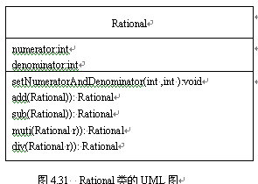
4.18 应用举例
4.18.1 有理数的类封装
例子26 给出了Rational类的代码
有理数有两个重要的成员：分子和分母，另外还有重要的四则运算。我们用Rational类实现对有理数的封装，Rational类的UML图如图4.31所示。

Slide 75
4.18 应用举例
4.18.1 有理数的类封装
例子27中的Example4_27.java的主类使用Rational对象计算两个分数的四则运算，并计算了2/1+3/2+5/3…的前10项和
程序的运行结果如下：
1/5+3/2 = 17/10
1/5-3/2 = -13/10
1/5×3/2 = 3/10
1/5÷3/2 = 2/15
计算2/1+3/2+5/3+8/5+13/8…的前10项和.
用分数表示:
998361233/60580520
用小数表示:
16.479905306194137

Slide 76
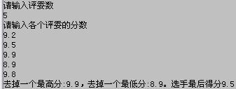
4.18 应用举例
4.18.2 搭建流水线
如果对象a含有对象b的引用，对象b含有对象c的引用，那么就可以使用a、b、c搭建流水线，即建立一个类，该类同时组合a、b、c三个对象
例子28用流水线完成分数评定，其中InputScore类的对象负责录入分数，InputScore类组合了DelScore类的对象；DelScore类的对象负责去掉一个最高分和一个最低分，DelScore类组合了ComputerAver类的对象；ComputerAver类的对象负责计算平均值；Line类组合了InputScore、DelScore和ComputerAver三个类的实例。
InputScore
DelScore
ComputerAver
Line
SingGame

Slide 77
总结
类是组成Java源文件的基本元素
类体可以有两种重要的成员：成员变量和方法。
成员变量分为实例变量和类变量。类变量被该类的所有对象共享；不同对象的实例变量互不相同。
除构造方法外，其它方法分为实例方法和类方法。
实例方法即可以操作实例变量也可以操作类变量，当对象调用实例方法时，方法中的成员变量就是指分配给该对象的成员变量，其中的实例变量和其它对象的不相同，即占有不同的内存空间；类变量和其它对象的相同，即占有相的内存空间。
类方法只能操作类变量，当对象调用类方法时，方法中的成员变量一定都是类变量，也就是说该对象和所有的对象共享类变量。
对象访问自己的变量以及调用方法受访问权限的限制。

